Slide 1
Государственное Бюджетное Общеобразовательное Учреждение Средняя Общеобразовательная Школа №632 Приморского Района
Программирование на Python простым языком
Автор: Пильгун Павел Дмитриевич 10А
Куратор: Вахитова Гульнара Амановна

Slide 2
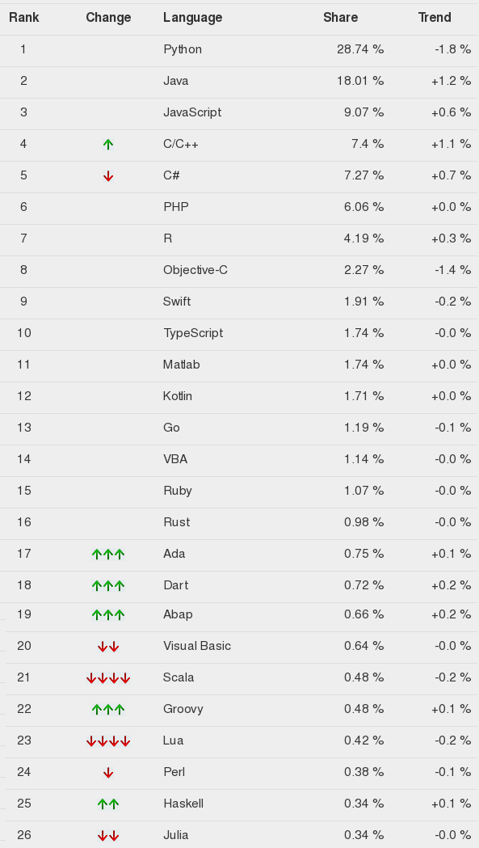
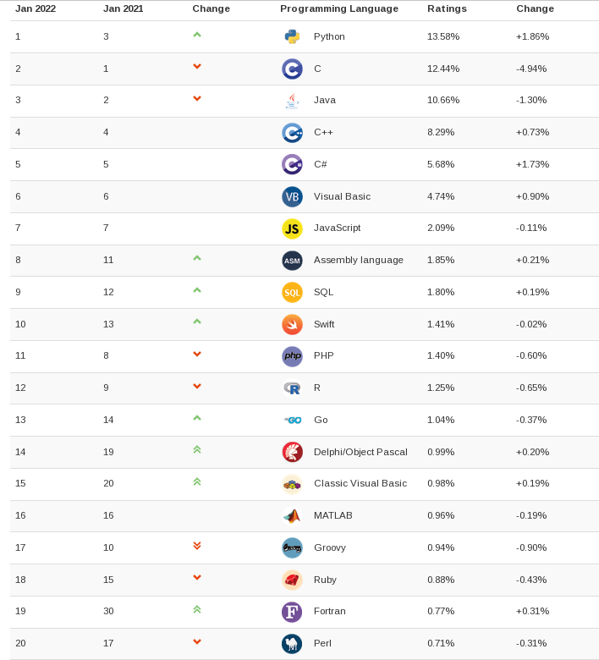
Актуальность
Python в рейтинге Tiobe
Python в рейтинге PYPL

Slide 3
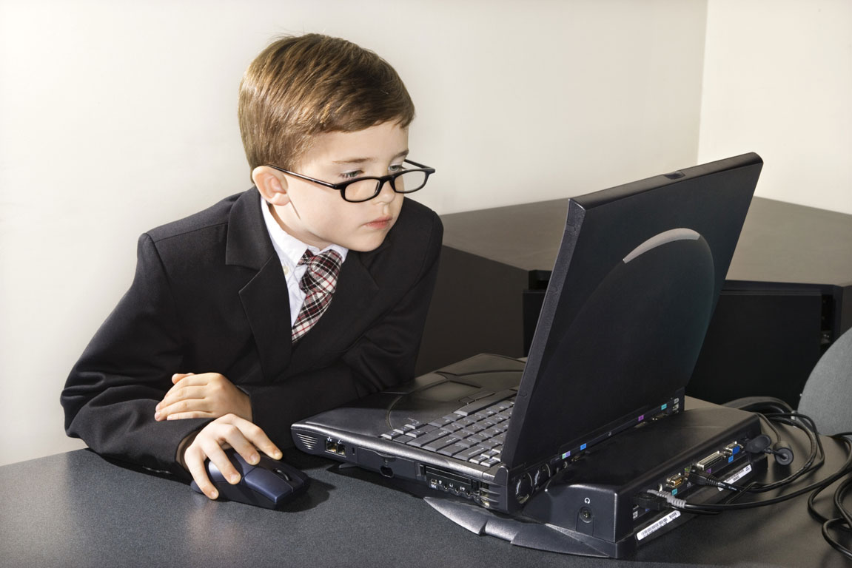
Цель

Slide 4

задачи

Slide 5
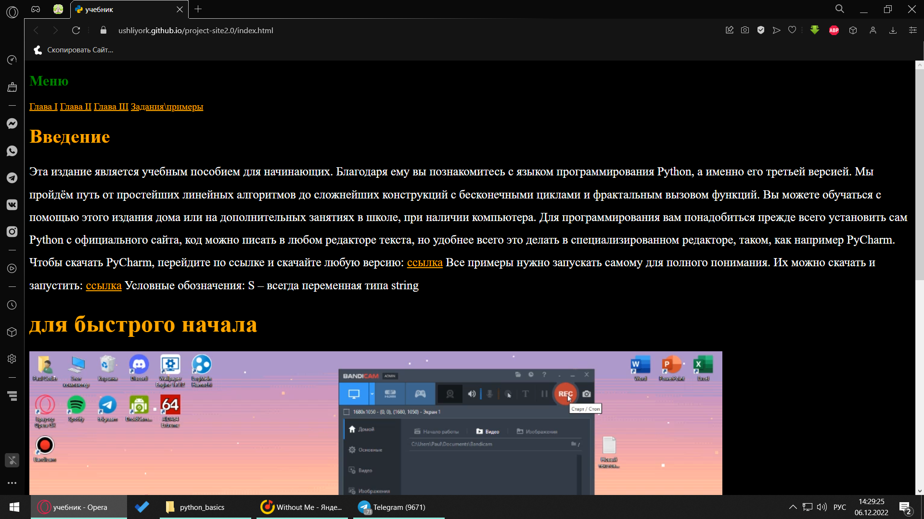
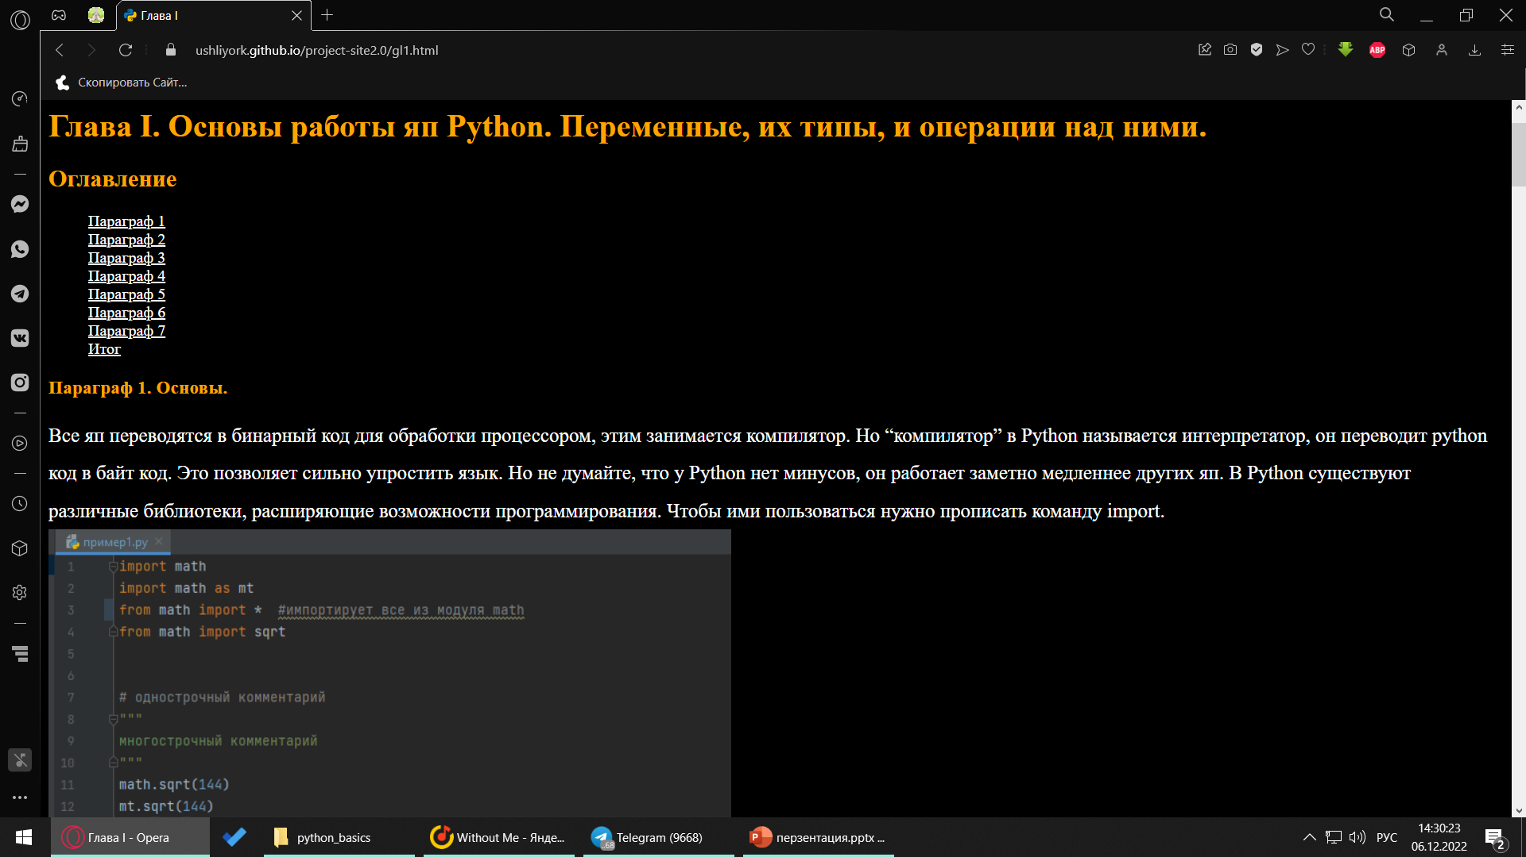
Готовый продукт – сайт со всеми материалами пособия

Slide 6
